Slide 1

Portfolio
생년월일:
번호:
E-mail:
주소:
최종 학력:
Notion -
Github -
1999.12.30
010-4015-9749
seichulee@naver.com
경기도 안양시
2018.02 - 부흥고등학교 졸업
2024.02 – 한국공학대학교
(구 한국산업기술대학교) 게임공학과 졸업예정
기획 포트폴리오 (notion.site)
https://github.com/kiption?tab=repositories
이세철
李世哲, Lee Sei Cheol

Slide 2
목차
01
03
프로필
개인 프로젝트
3p
19p
수강 과목
Skill
Team Project
Executioner_Record
메이플스토리 강화 시스템 역기획서
Token of Star
02
04
팀 프로젝트
교내 활동
7p
38p
Revenger – 소개
Revenger – 기획
Revenger – 개발(서버)
Revenger – 개발(클라)
공부 소모임
게임공학과 운영기획부

Slide 3
01
프로필

Slide 4
01. 프로필
주요 수강 과목
Skill
2021
게임 기획 1
컴퓨터 그래픽스 (OpenGL)
자료구조 (C/C++)
2022
게임 기획 2
기획 포트폴리오
스크립트 언어 (Python/OpenAPI)
3D 게임 프로그래밍 1 (DirectX)
네트워크 게임 프로그래밍 (TCP)
2023
게임 엔진 1 (Unity)
게임 서버 프로그래밍 (IOCP)
문서
PowerPoint / Excel / Word
개발
C++ / OpenGL / DirectX12 / GitHub / Python / Unity / C# / IOCP / AutoHotKey
DB
MySQL / MSSQL
Team Project
Revenger IOCP/DirectX 12/C++
Racer TCP/DirectX 12/C++
WhereFi Python/Open API

Slide 5
02
팀 프로젝트

Slide 6
02. 팀 프로젝트
Revenger - 소개
REVENGER
장르 | TPS/FPS, 액션
플레이 인원 | 3명
플레이 타임 | 5~7분
게임 설명 | 다른 플레이어들과 함께 제한 시간 안에 적 NPC를 모두 처치하고 거점 지역을 점령하는 멀티 게임
개발 인원 | 3인 개발 (클라이언트 1, 서버 1, 기획 1)
개발 환경 | DirectX 12, IOCP, C++
개발 기간 | 2022.11 ~ 2023.07
맡은 업무 | 맵 배치 / 레벨 디자인 / 적 NPC AI / UI / 물리 충돌 로직

Slide 7
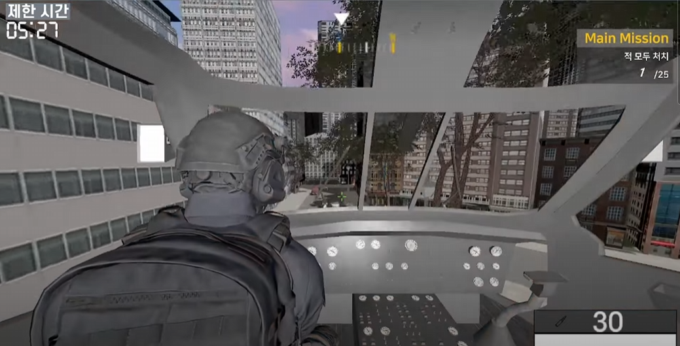
02. 팀 프로젝트
Revenger - 소개
헬기 플레이어 1인, 군인 플레이어 2인으로
맵 안에 있는 모든 적 NPC를 처치하는 게임.
적 NPC로는 헬기, 군인 종류가 있으며
적 헬기는 아군 헬기에게 데미지를 더 받고,
아군 군인에게는 데미지를 덜 받게 된다.
정해진 적 NPC의 수를 제거하면 지정된 구역에서의 점령이 해금된다.
점령을 100%하게 되면 해당 게임은 Clear로 종료된다.
이때, 각 구역마다 일정 체력을 회복하는 힐-팩이 존재하며, 자신의 체력이 0이 되는 순간 사망 판정으로 Game Over로 종료된다.
[그림 1] 작품에 대한 스테이지 1의 인-게임 화면

Slide 8
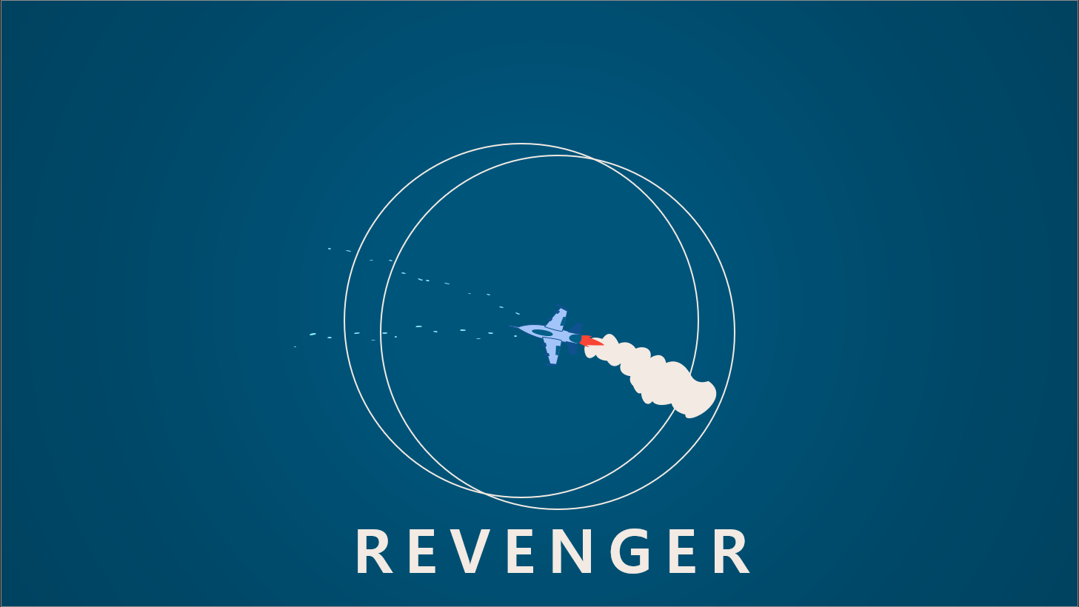
02. 팀 프로젝트
Revenger - 기획
Revenger
“배틀 필드4“와 유사한 장르의 게임
3명의 팀원으로 많은 적을 상대
공중전과 지상전을 체험할 수 있도록 설계
피격 시 부위 별 각기 다른 연출
노션 다운 링크: https://www.notion.so/Revenger-a02f401c616d463ba874d0e3c54fa4a5?pvs=4
[그림 3] Revenger 표지

Slide 9
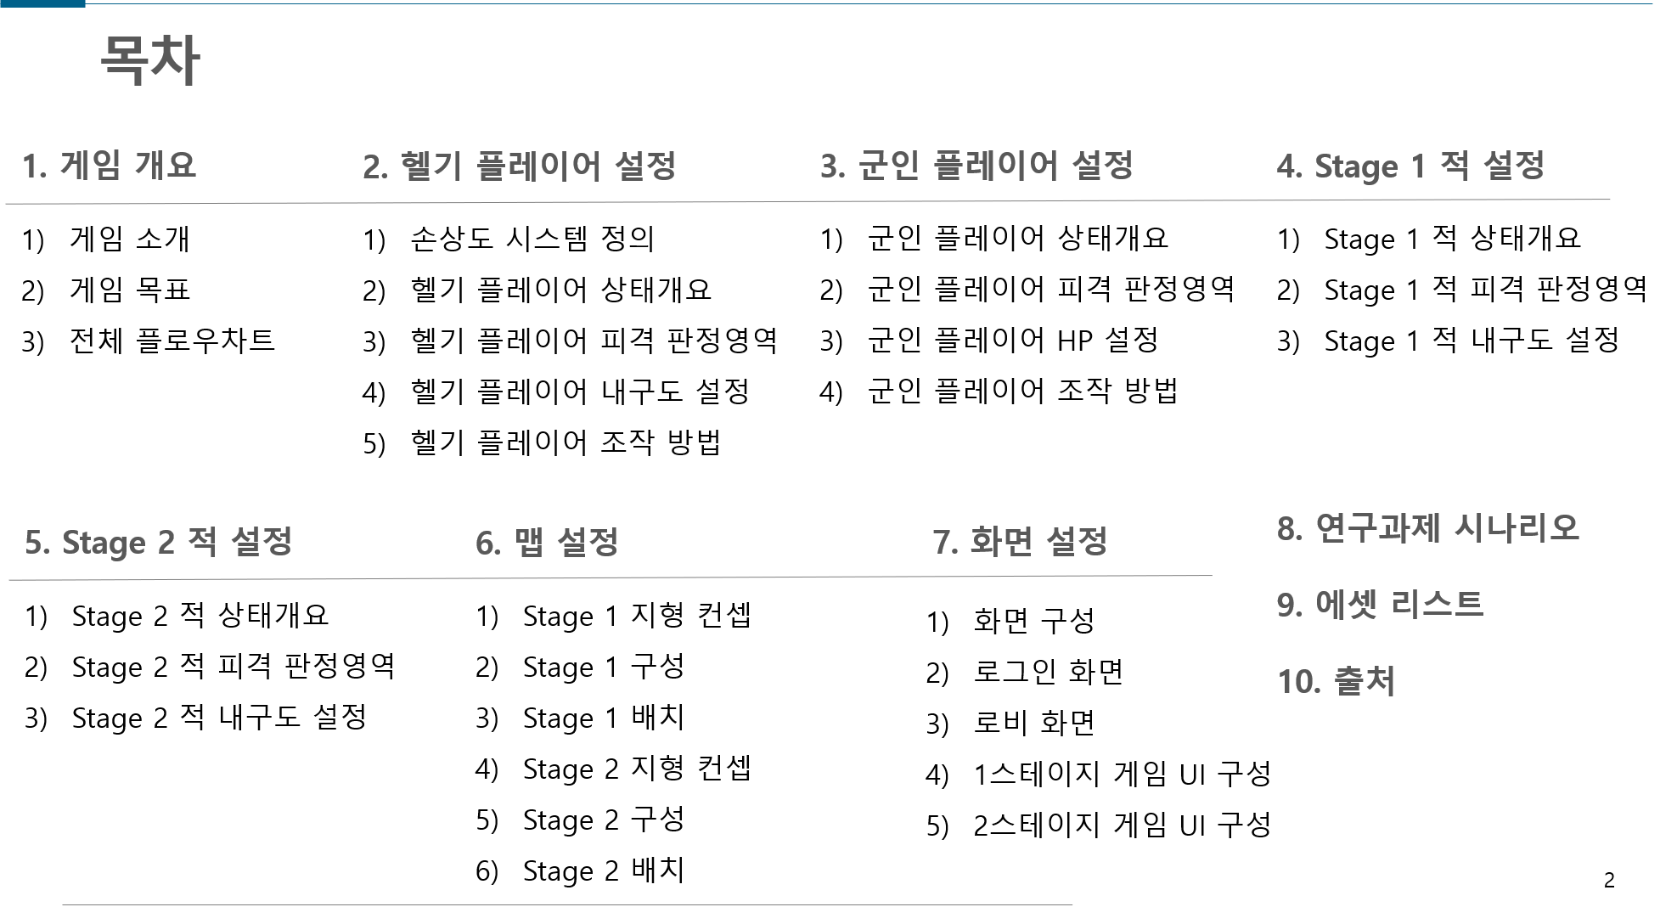
02. 팀 프로젝트
Revenger - 기획
[그림 4] 작품의 세부 기획서 中 목차
작품 개발에 필요한 스테이지 구성과 게임 로직, 지형 설계 등 필수 요소를 위와 같이 먼저 기획하였습니다.

Slide 10
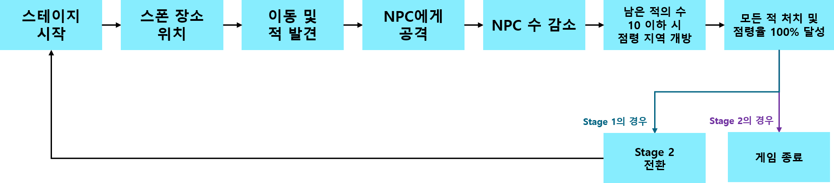
02. 팀 프로젝트
Revenger - 기획
[그림 5] 스테이지 게임 도식화
각 스테이지를 일반화하여 게임 흐름에 대한 내용을 도식화 하였습니다.
이 도식화를 토대로 피격 부위, 피격 시 연출, 공격 시 데미지 산출 등의 세부적인 내용을 설계하였습니다.

Slide 11
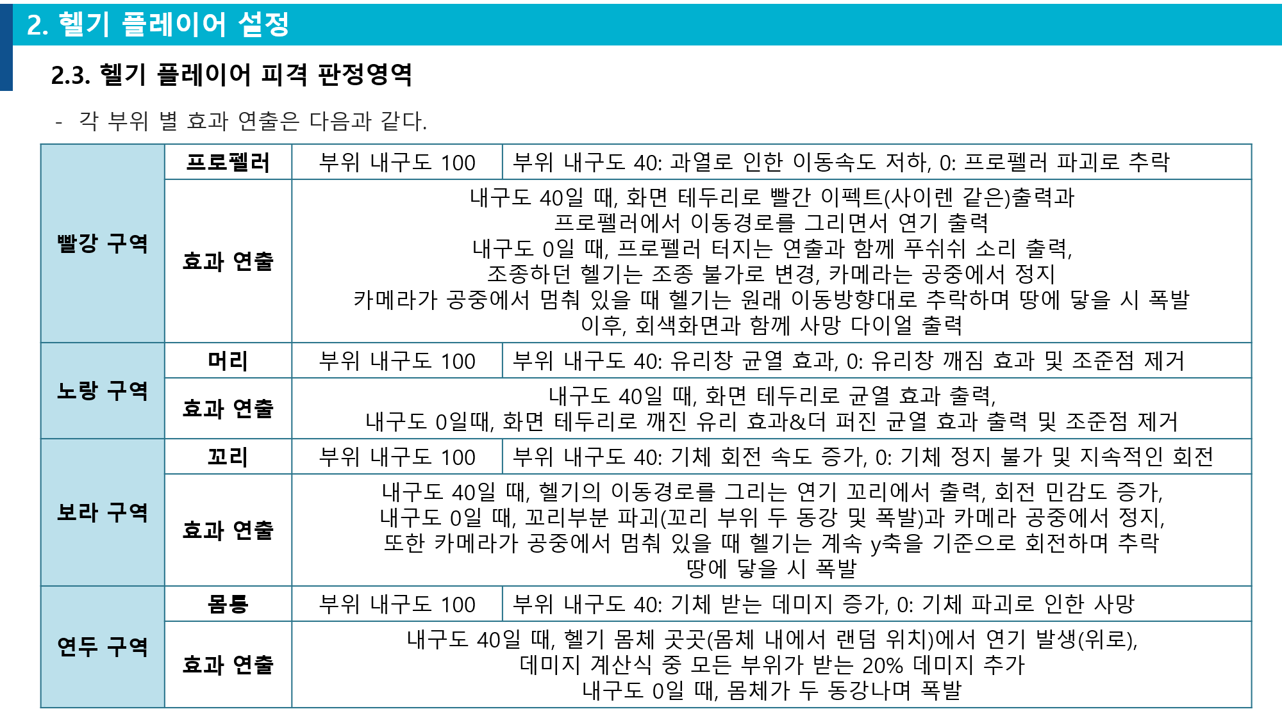
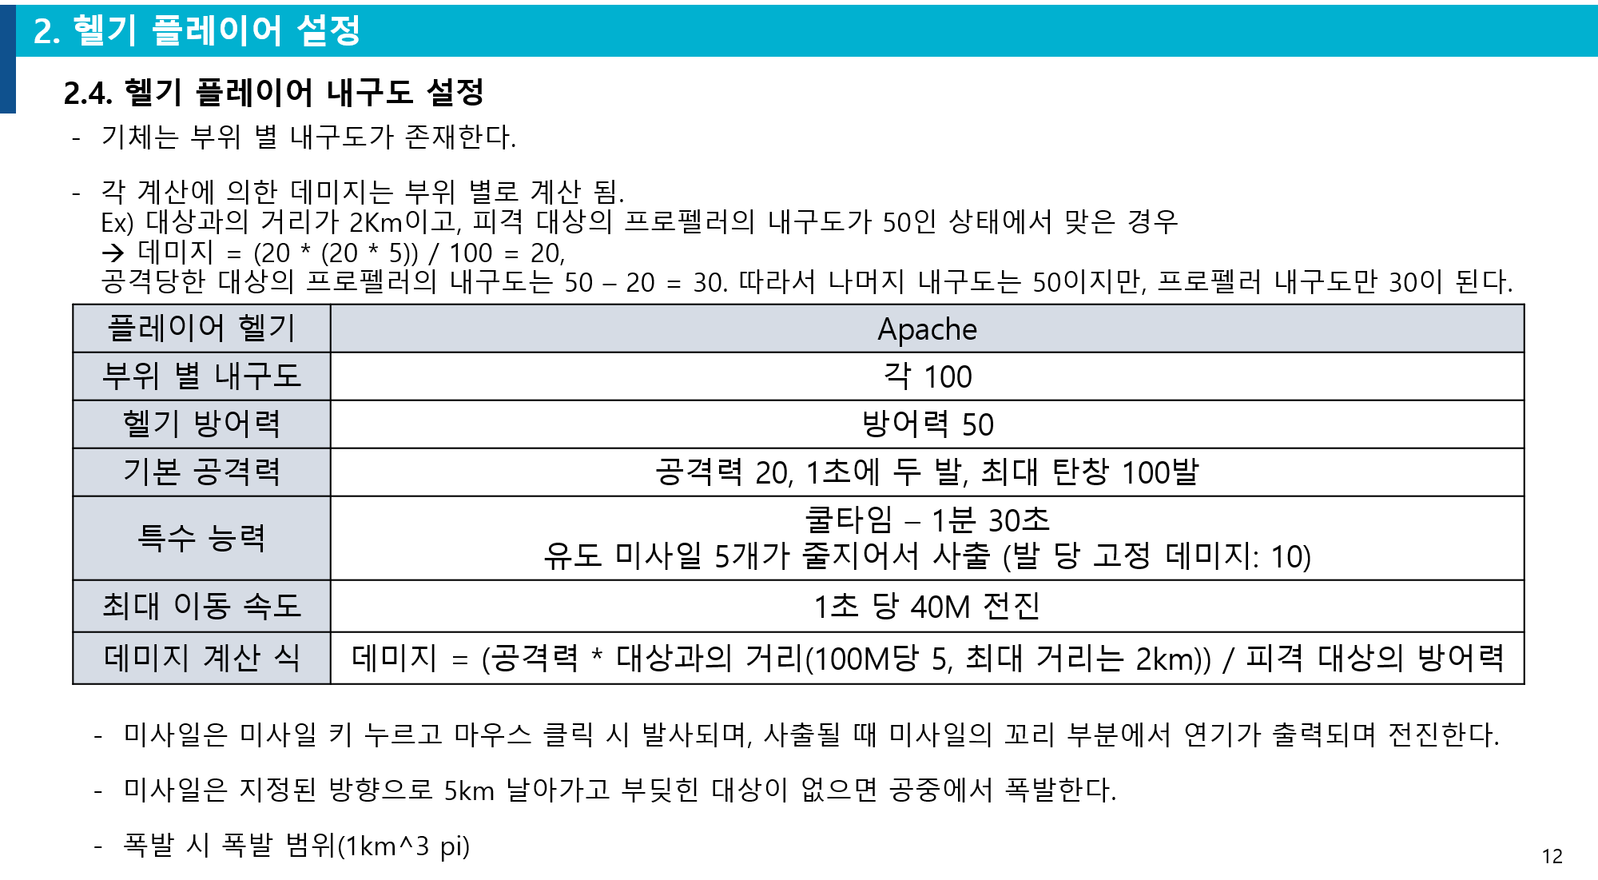
02. 팀 프로젝트
Revenger - 기획
[그림 6] Stage 1 플레이어 피격 시 부위 별 연출 상황
[그림 7] Stage 1 플레이어 스테이터스
위 기획은 Stage 1에 해당하며, 플레이어는 피격 부위가 총 4개가 존재합니다.
따라서 부위의 내구도 수치 별로 연출 상황이 다르게 설정하였습니다.
Stage 1의 플레이어는 헬기를 사용하기 때문에 사용할 기체 중 하나에 대해서만 능력치를 작성하고
플레이어가 피격 당했을 때의 데미지 계산 식을 작성하였습니다.

Slide 12
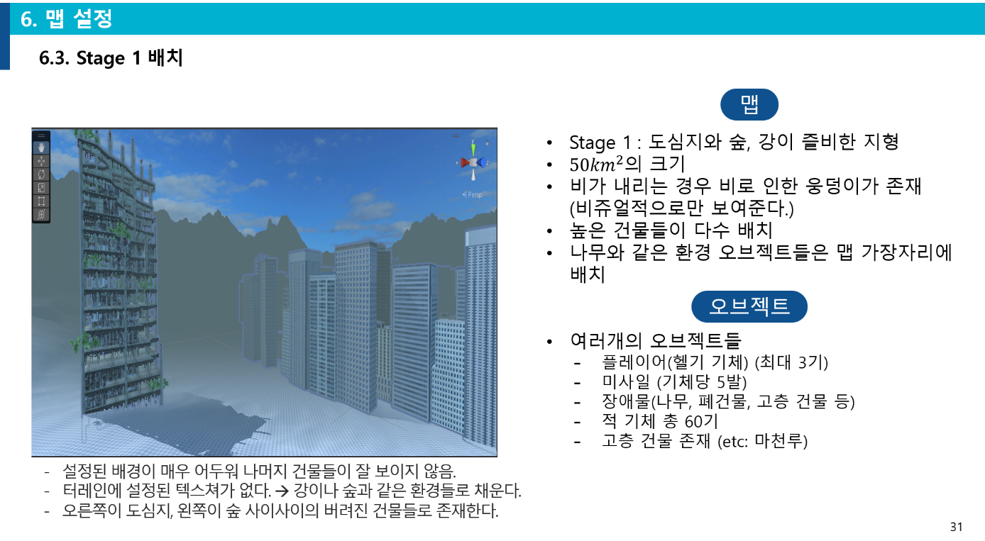
02. 팀 프로젝트
Revenger - 기획
[그림 8] Stage 1 맵 설계
Stage 1는 건물들 사이 사이에서 헬기로 전투를 하고자,
맵 곳곳에 마천루와 비슷한 높은 건물들, 부분적으로 파괴된 건물들이 존재하도록 배치하게 설계하였습니다.

Slide 13
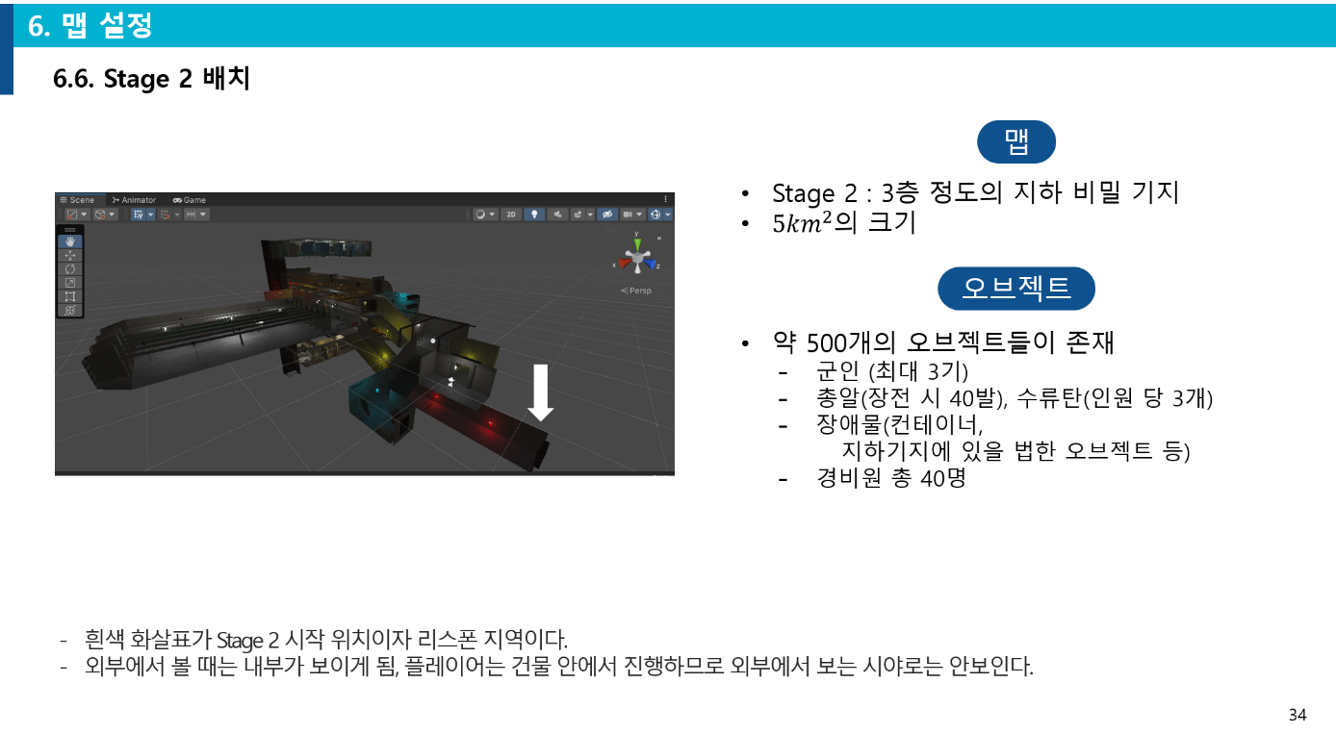
02. 팀 프로젝트
Revenger - 기획
[그림 9] Stage 2 맵 설계
Stage 2는 숨겨진 비밀 기지에서 경비원들을 피해 폭파물을 설치하는 미션을 설계하였고,
그로 인해 음산하고 어두운 분위기를 내도록 하는 맵을 설계하였습니다.

Slide 14
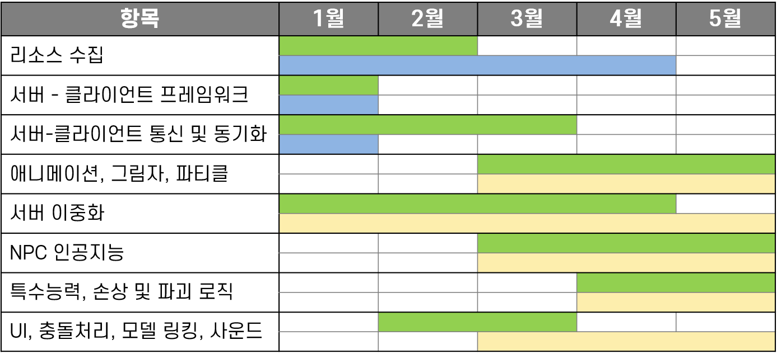
02. 팀 프로젝트
Revenger - 기획
초기 계획 | 진행 중 | 완료
NPC 충돌처리가 제대로 되지 않는 현상으로 인한 작업 지연
이는 현재 장애물 충돌 정보와 A* 알고리즘의 그래프 초기 설정이 서로 충돌을 일으킨 것으로 보인다.
따라서, 충돌 정보들에 대한 자원은
공유하고, A* 알고리즘 그래프 초기 설정에 충돌 정보를 추가하여 해당 범위 내에서 움직이게 할 예정이다.
해당 프로젝트에 대해 해야하는 작업과 달성율을 체크를 담당하였습니다.
팀 전체적으로 작업을 하기 때문에 초기 계획에서 정한 기간보다 더 늦게 끝나는 이슈들이 있었습니다.
맡았던 업무중 UI, 충돌 처리가 플레이어는 되지만 적 NPC에 적용되지 않는 이슈가 있어 해당 사항을 수정 중에 있습니다.

Slide 15
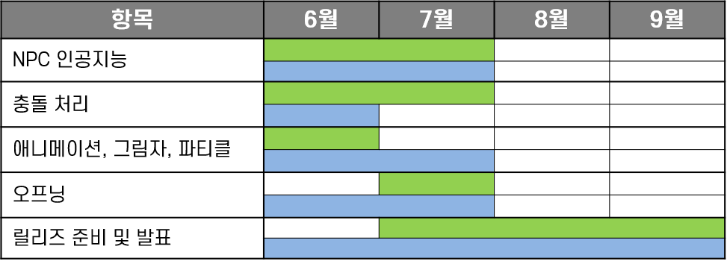
02. 팀 프로젝트
Revenger - 기획
초기 계획 | 완료

Slide 16
02. 팀 프로젝트
Revenger - 개발(서버_프로그래밍한 내역)
void NPC::NPC_State_Manegement(int state)
{
switch (type)
{
case NPC_HELICOPTER:
{
switch (m_state)
{
case NPC_IDLE: {
// ….
}
case NPC_ATTACK: {
// ….
}
case NPC_DEATH: {
// ….
}
default:
break;
}
break;
}
class OBJECT {
public:
mutex obj_lock;
int id;
char name[NAME_SIZE];
short type;
short state; // PLAYER_STATE
int hp;
int remain_bullet;
XMFLOAT3 pos; // Position (x, y, z)
float pitch, yaw, roll; // Rotated Degree
XMFLOAT3 m_rightvec, m_upvec, m_lookvec; // 현재 Look, Right, Up Vectors
BoundingOrientedBox m_xoobb; // Bounding Box
[그림 10] NPC Class Code 中 일부
[그림 11] 유한 상태 기계 함수: ST1_State_Manegement의 내용
서버에서 NPC가 상태에 따라 행동하도록 유한 상태 기계의 형태로 구현하였으며, Lua 스크립트가 아닌 C++의 형태로 프로그래밍 되어있습니다.
현재 Class 형태로 NPC가 할 수 있는 모든 행동을 관리하고 있습니다.

Slide 17
02. 팀 프로젝트
Revenger - 개발(서버_프로그래밍한 내역)
struct RaycastResult {
bool hit; // 충돌 여부
float distance; // 레이의 시작점에서 충돌 지점까지의 거리
XMFLOAT3 hitPoint; // 충돌 지점
};
RaycastResult Raycast(const XMFLOAT3& rayOrigin, const XMFLOAT3& rayDirection, const BoundingOrientedBox& box) {
// 로컬 공간에서 월드 공간으로 충돌 지점을 변환
XMStoreFloat3(&result.hitPoint, XMLoadFloat3(&result.hitPoint) + XMLoadFloat3(&box.Center));
return result;
[그림 12] RayCast.h 中 충돌 계산의 일부
NPC가 추적하는 대상인 플레이어에게 공격을 할 경우, 공격할 때 총알의 좌표를 업데이트를 해야합니다.
서버의 부하를 줄이기 위해 Raycast를 적용하면 총알의 좌표를 업데이트 하지 않고도 충돌 판정을 내릴 수 있게됩니다.
이는 DirectX 12의 내장 함수가 아닌 수학적 지식을 이용하여 공식을 토대로 직접 만들어 사용하였습니다.

Slide 18
02. 팀 프로젝트
Revenger - 개발(클라_프로그래밍한 내역)
// Chat UI
if (UI_Switch) {
D2D_POINT_2F D2_ChatUI = { FRAME_BUFFER_WIDTH - 782.0f, (FRAME_BUFFER_HEIGHT / 2) - 145.5f };
D2D_RECT_F D2_ChatUIRect = { 0.0f, 0.0f, 782.0f, 291.0f };
m_pd2dDeviceContext->DrawImage(m_pd2dfxGaussianBlur[47], &D2_ChatUI, &D2_ChatUIRect);
D2D_POINT_2F D2_InsertChatUI = { FRAME_BUFFER_WIDTH - 782.0f, D2_ChatUI.y + D2_ChatUIRect.bottom + 5.0f };
D2D_RECT_F D2_InsertChatUIRect = { 0.0f, 0.0f, 782.0f, 69.0f };
m_pd2dDeviceContext->DrawImage(m_pd2dfxGaussianBlur[48], &D2_InsertChatUI, &D2_InsertChatUIRect);
}
[그림 13] GameFramework.cpp 함수 中 일부
if (chat_comeTome) { // …. 자세한 내용은 코드 링크에 있습니다.
if (nameLength < 80 - 2) { // tempText의 크기에서 ": "를 뺀 값보다 작은지 확인
strcpy_s(temptext, sizeof(temptext) / sizeof(temptext[0]), name);
strcat_s(temptext, sizeof(temptext) / sizeof(temptext[0]), ": "); // ":" 추가
strncat_s(temptext, sizeof(temptext) / sizeof(temptext[0]), msg, _TRUNCATE);
converttext = ConvertToWideChar(temptext);
wcscpy_s(textinfo.chatData, converttext);
delete[] converttext; gGameFramework.m_chat_info.push(textinfo);
}
} // 7. 채팅 동기화
[그림 14] Network.h 함수 中 일부
DirectX에서 2D Device를 이용하여 여러 UI를 클라이언트의 Frame Work에서 띄우고 있습니다.
추가적으로 UI는 서버에서 연동하기 때문에, 서버에서 받아온 값을 이용하여 UI 출력 범위를 조정합니다.

Slide 19
03
개인 프로젝트

Slide 20

03. 개인 프로젝트
Executioner_Record
“고스트 러너“ 게임과 유사한 장르의 게임
액션-파쿠르 장르에 RPG적 요소를 추가
무기에 따른 다양한 스킬
진행할수록 어려워지는 맵 구조
주변 아이템 및 장애물, 구조물과 다양한 상호작용을 할 수 있음
노션 다운 링크: Executioner_Record (notion.site)
[그림 18] Executioner_Record 표지

Slide 21
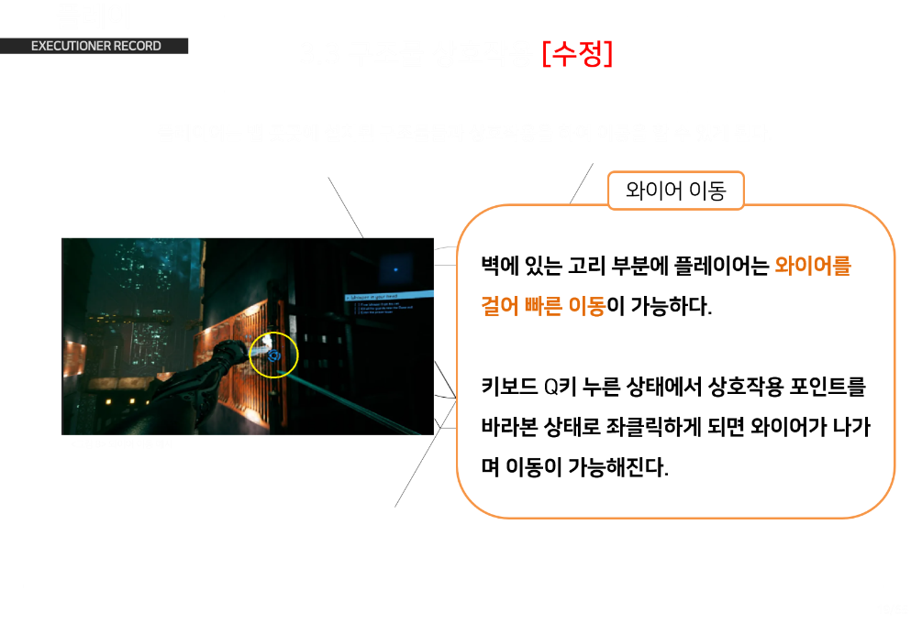
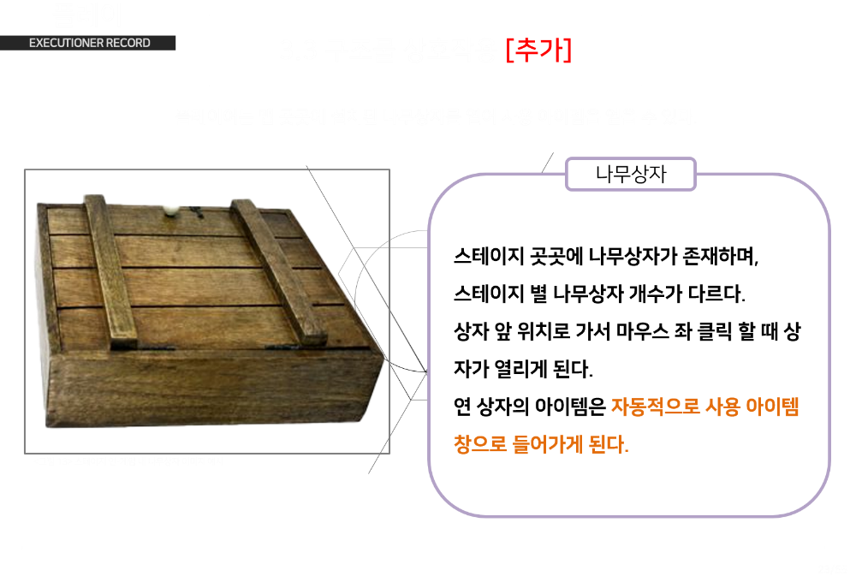
03. 개인 프로젝트
[그림 19, 20] 구조물 상호작용에 대한 자세한 내용 및 상호 작용 방법
구조물들과 상호작용을 하기 위해 특정 키를 설정하여 누르면 상호작용이 되도록 설정하였고,
각 구조물들과 상호작용 시 이동하거나 엄폐를 하는 등의 추가 행동을 하도록 설계하였습니다.

Slide 22
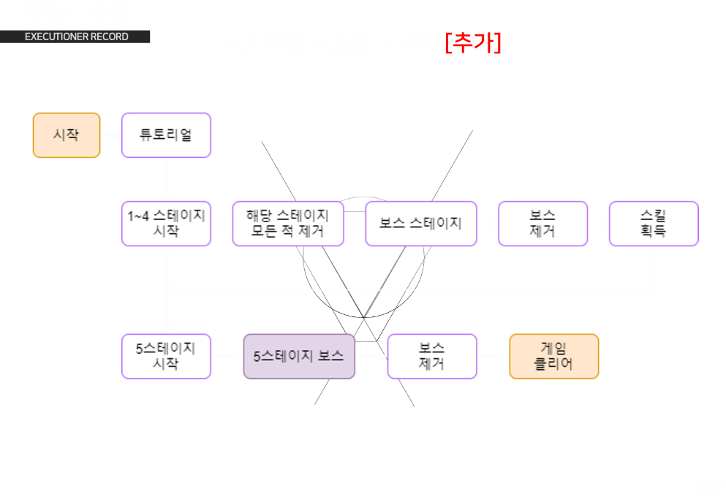
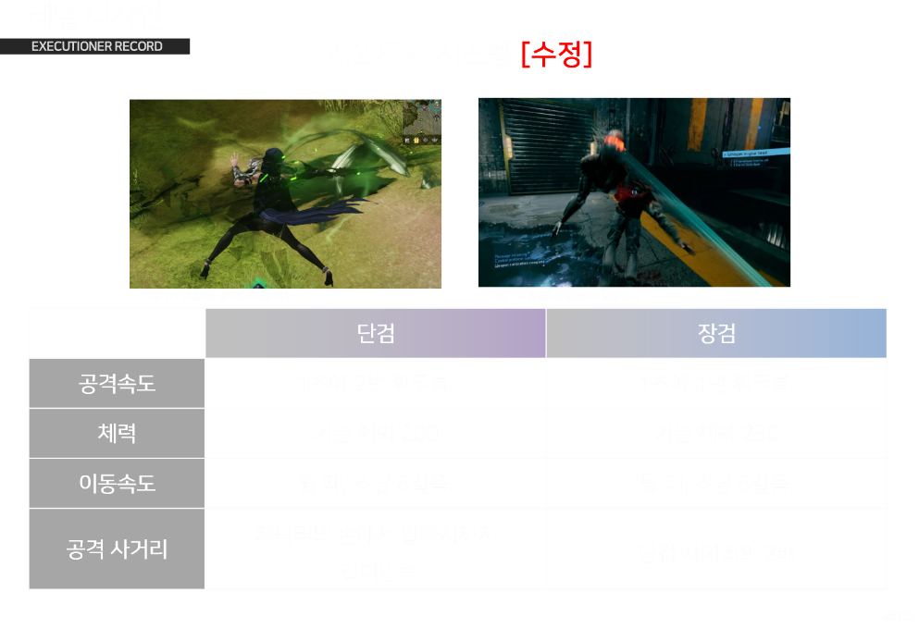
03. 개인 프로젝트
[그림 21] Executioner_Record에 대한 플로우 차트
[그림 22] 무기 시스템에 대한 기본 설계
게임에 대한 전반적인 플로우 차트와 무기에 따른 다양한 스킬을 제공하기 위해
기본적인 무기들의 성능 표 및 시스템을 설계하였습니다.

Slide 23
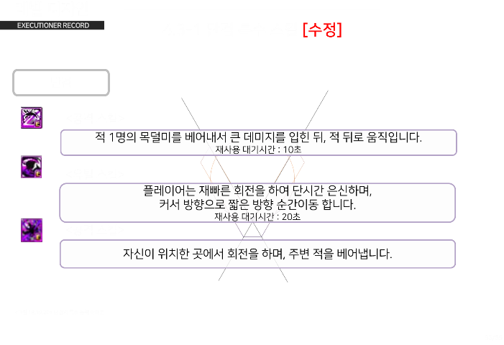
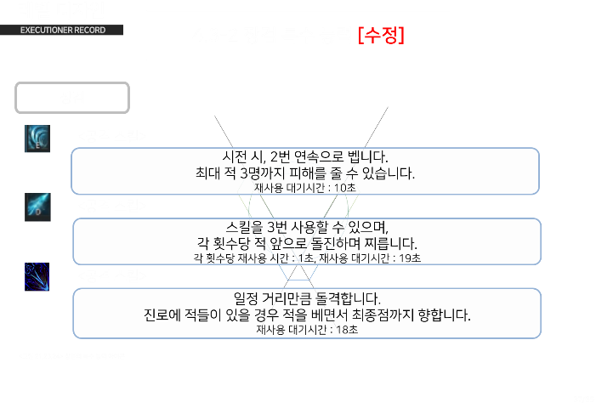
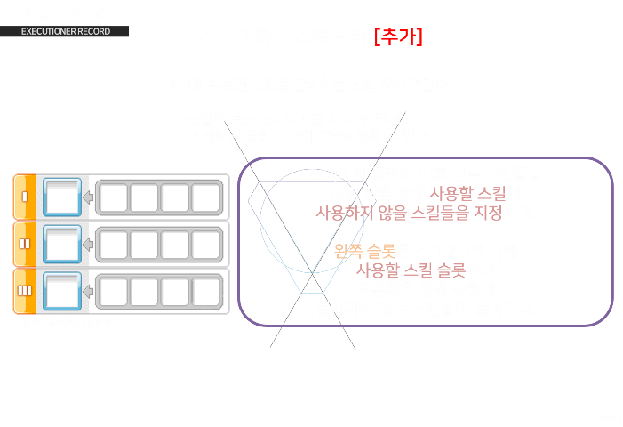
03. 개인 프로젝트
[그림 23, 24] 단검과 장검의 스킬 리스트 中 일부
[그림 25] 스킬 선택 프리셋
튜토리얼 이후 선택하는 무기에 따라 다양한 스킬을 스테이지 통과할 때마다 얻을 수 있고,
각 무기 별 스킬 리스트를 작성하였습니다. 이때, 범위와 타격 횟수, 스킬 타입, 쿨타임 등을 설정했습니다.
다양한 스킬을 얻었을 경우 특정 스킬만 골라 사용하게 끔 하는 UI를 설계했습니다.

Slide 24
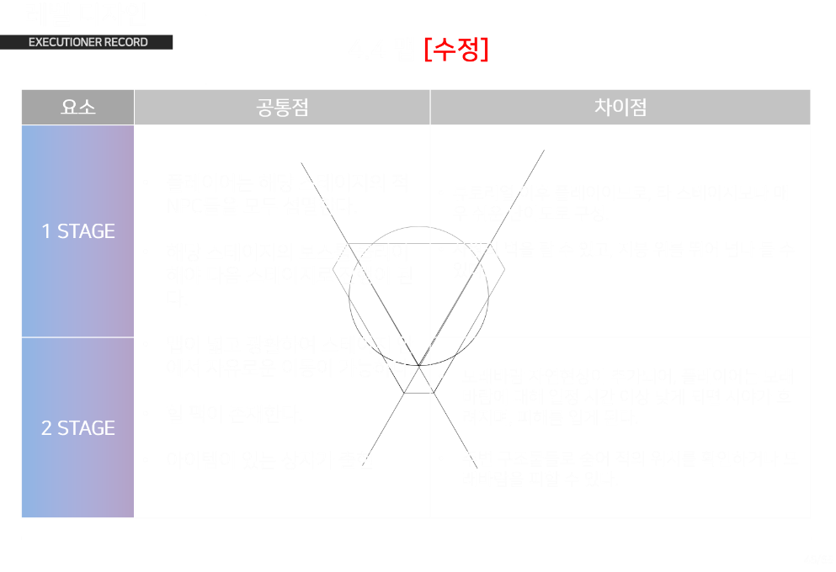
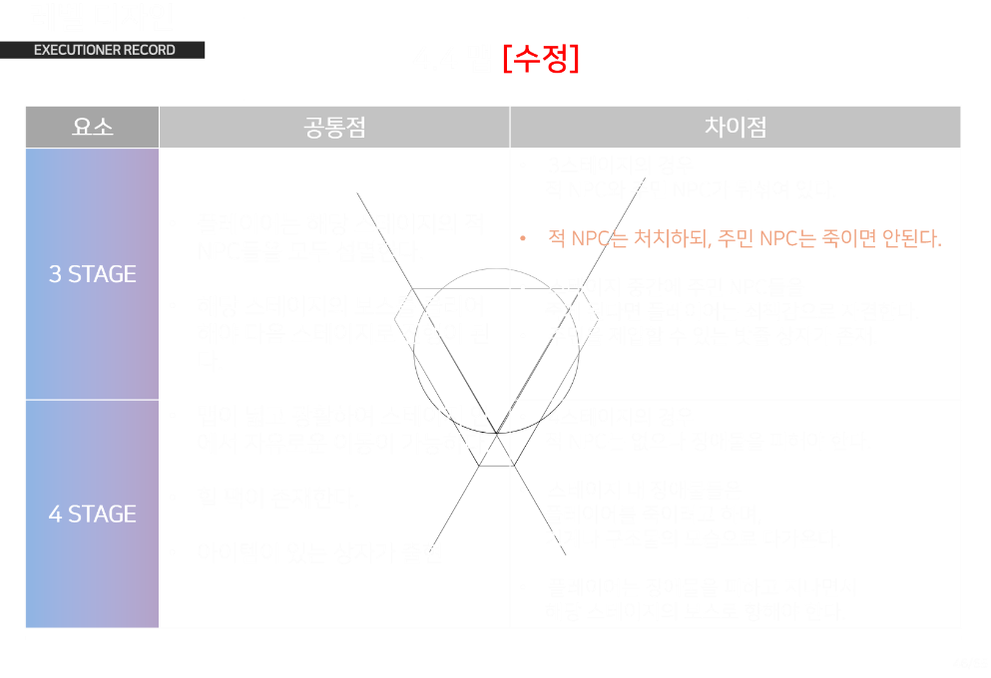
03. 개인 프로젝트
[그림 26, 27] 각 스테이지 간의 공통점 및 차별화되는 요소
각 스테이지 맵의 배경과 스토리 라인을 따라 스테이지 별 미션 및 자연환경을 설정하고
장애물 배치, 특징 등을 표로 먼저 작성하였습니다.

Slide 25
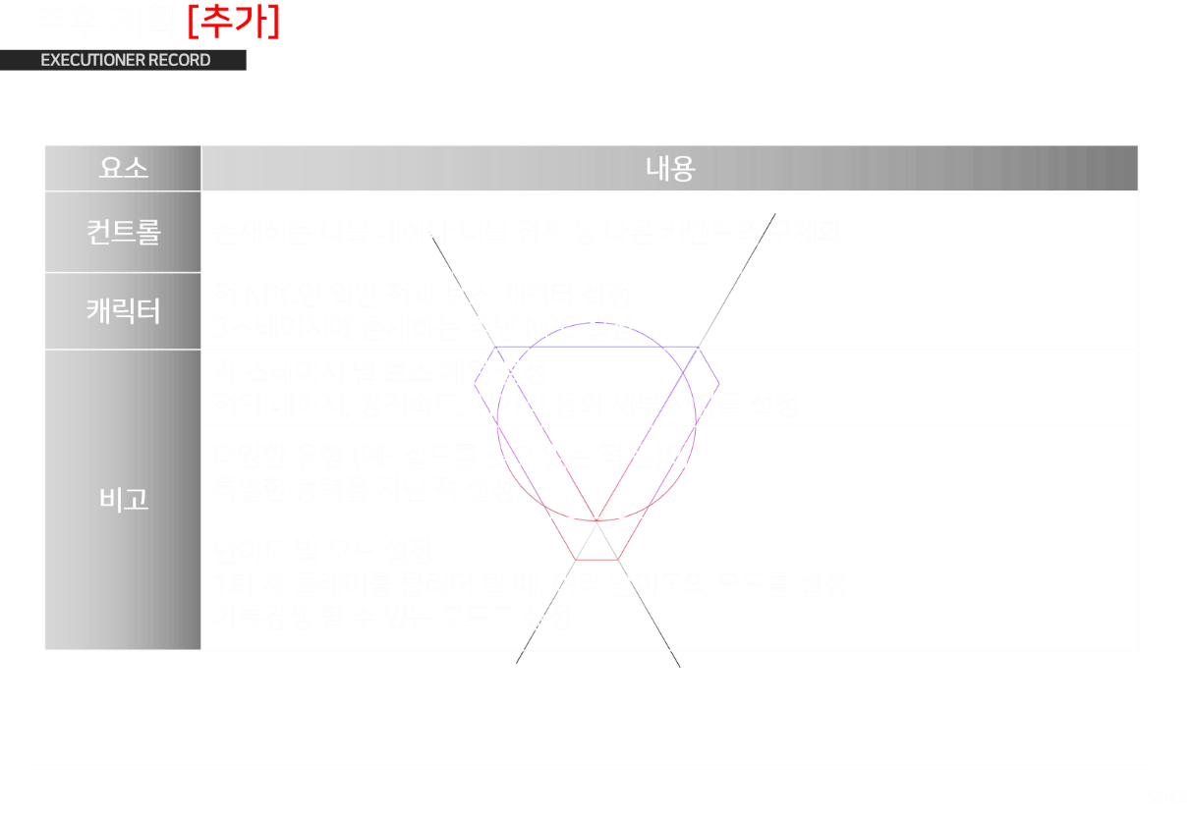
03. 개인 프로젝트
[그림 28] 기획서에 대한 추가할 내용
위 그림과 같이 요소를 추가하면 전체적인 게임에 대한 기획이 마무리 할 예정입니다.

Slide 26
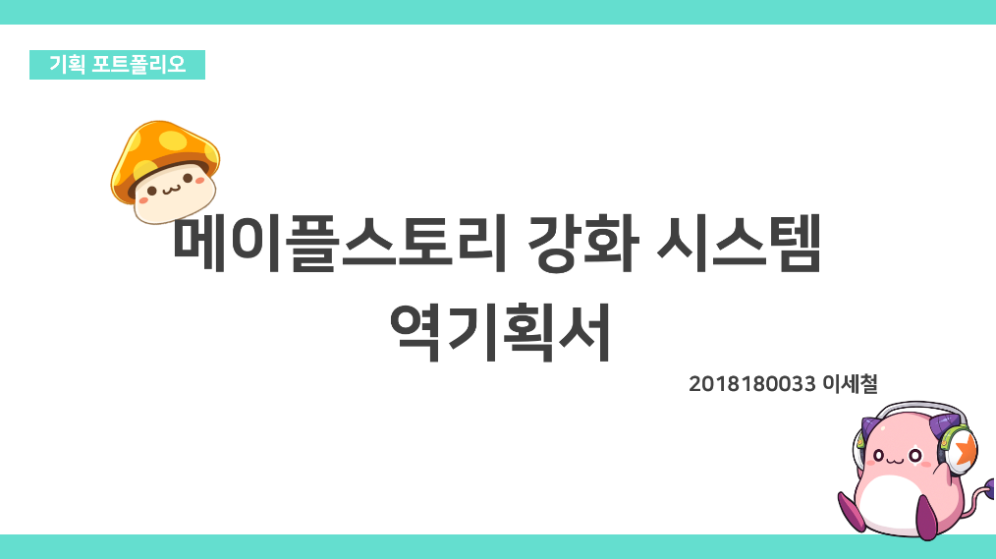
03. 개인 프로젝트
메이플스토리 강화 시스템 역기획서
메이플스토리에 대한 게임 시스템 중 강화 부분에 대해 분석
분석을 기반으로 개선안 제시
작성기준: 2022년 4월
노션 다운 링크: 메이플스토리 강화시스템 역기획서 (notion.site)
[그림 29] 메이플스토리 강화 시스템 역기획서 표지

Slide 27
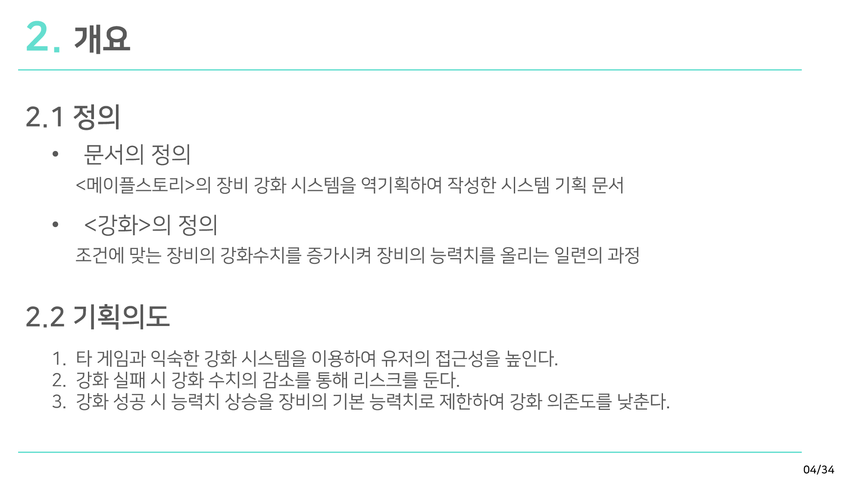
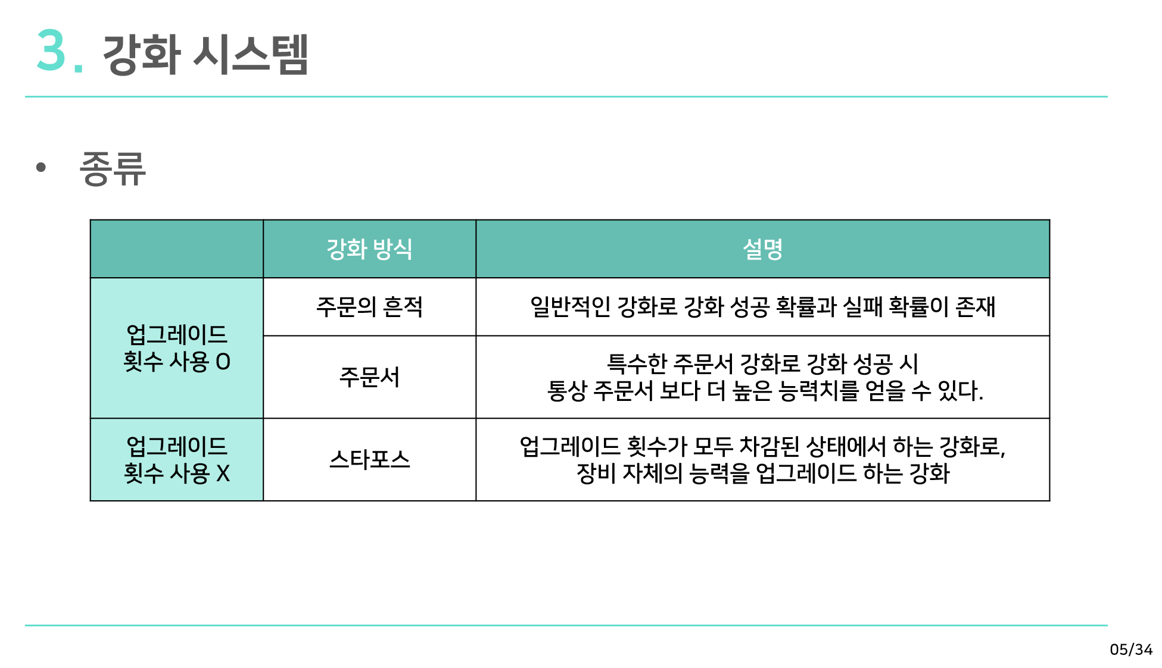
03. 개인 프로젝트
[그림 30] 작성 의도
[그림 31] 강화 시스템의 일부 분석 내용
해당 시스템을 분석하여 현재의 방식에 추가할 요소, 삭제할 요소를 기획하고자 하였습니다.
어떤 방식으로 강화하고 해당 강화 성공 시에 대한 능력치 수치를 분석하였습니다.

Slide 28
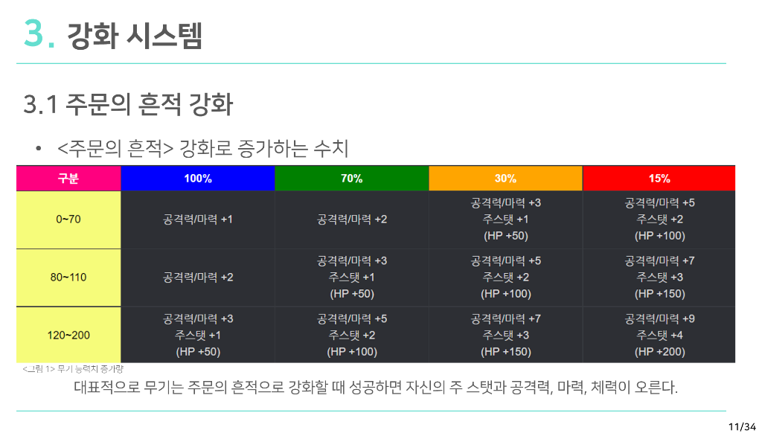
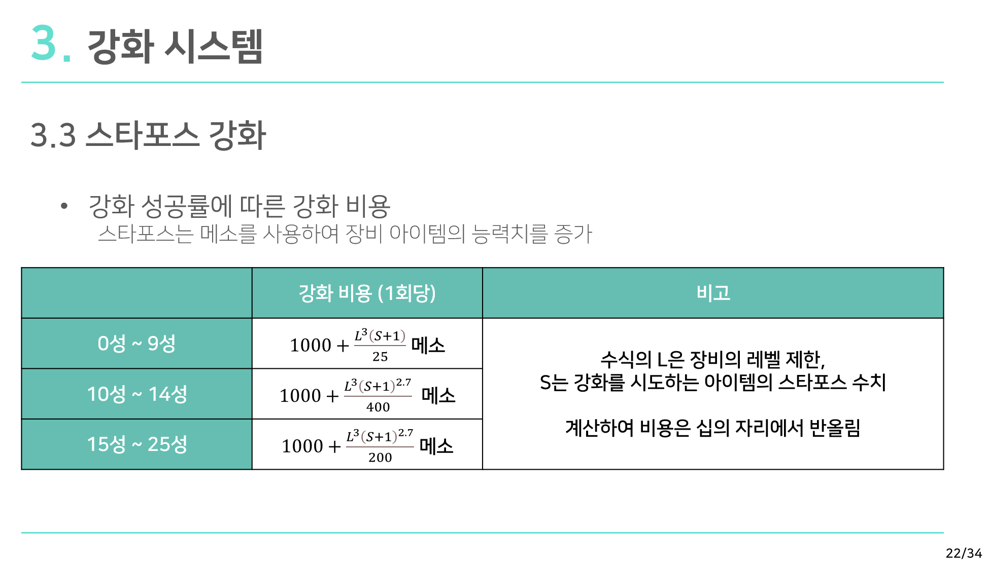
03. 개인 프로젝트
[그림 32, 33] 분석하고자 하는 방식에 대한 분석 내용
강화에 따른 비용, 성공 시 스텟의 증가 수치 등을 분석하였고,
위와 같이 분석 내용을 토대로 기획의도에 맞춰 강화 의존도를 낮추기 위해 개선안을 작성하였습니다.

Slide 29
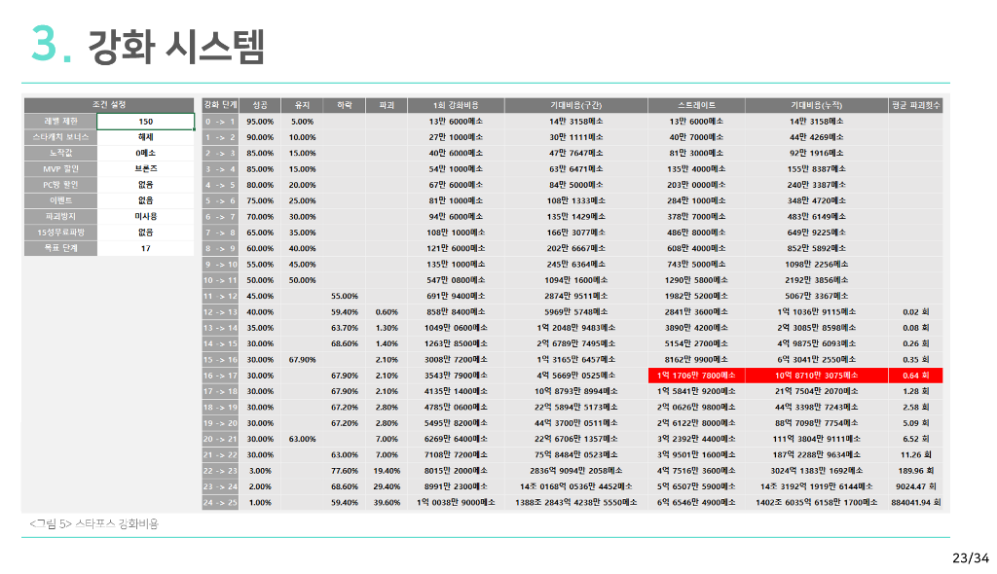
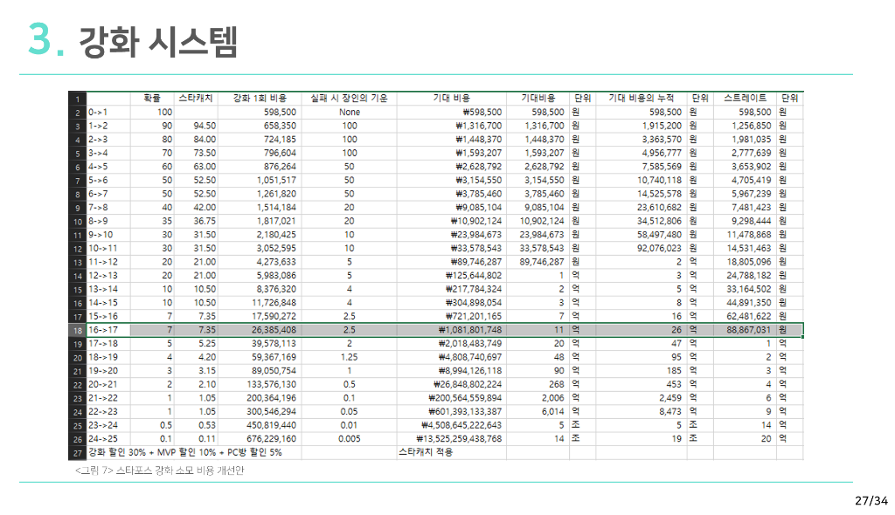
03. 개인 프로젝트
[그림 34] 현재 강화 시스템 中 일부의 비용 표
[그림 35] 강화 시스템 中 일부의 개선했을 때의 비용 표
현재 강화 시스템에 드는 비용을 확인하고, 메이플스토리 게임에도
“장인의 기운“ 이라는 시스템을 도입하여 기대비용을 책정하여 총 가격을 측정하였습니다.
개선할 경우 대부분의 구간에서 강화 비용이 늘어났지만,
하락 및 삭제가 사라짐으로써 비용 리스크를 감당할 수 있을 것입니다.

Slide 30
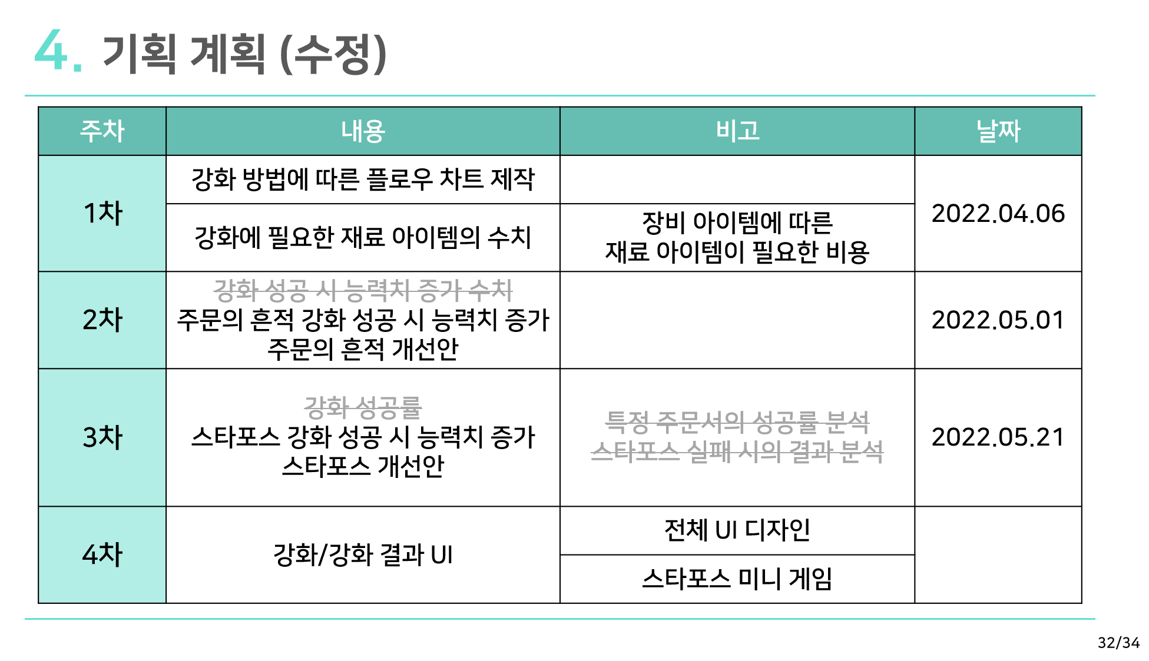
03. 개인 프로젝트
[그림 36] 역기획서에 대한 추후 계획
강화 결과에 따른 UI/UX 설계와 발표하면서 생긴 문제점인
“장비 파괴 삭제로 인한 해당 장비의 넘치는 물량”을 고려하여 개선 중 입니다.

Slide 31
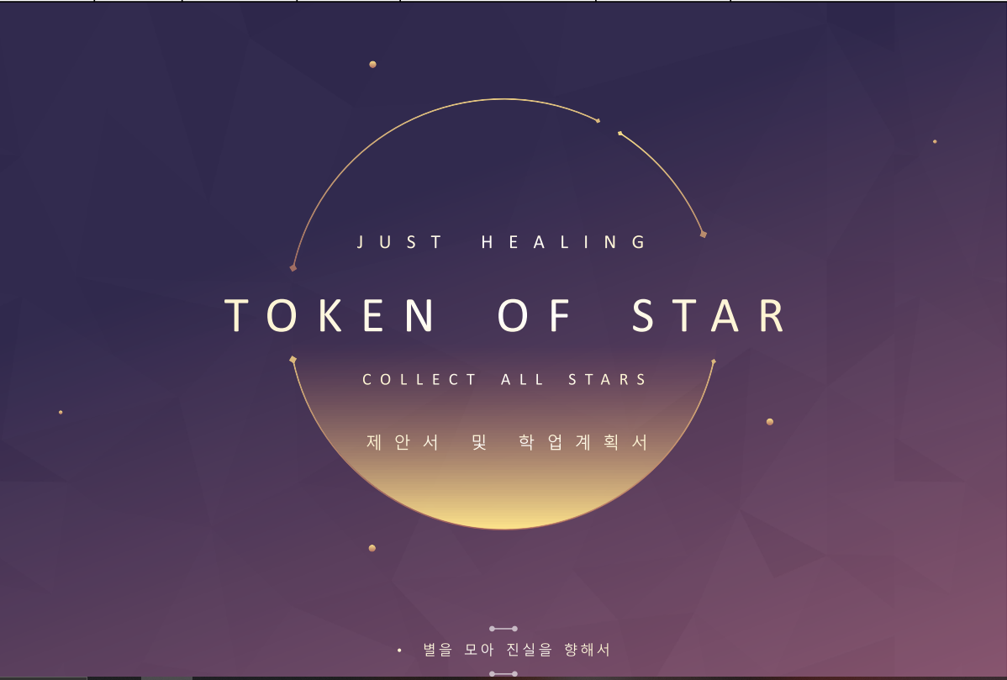
03. 개인 프로젝트
Token of Star
“스타듀밸리”와 유사한 게임
파밍뿐만 아니라 아이템에 따라 게임 스토리가 달라지는 게임
전투, 생활 등의 시스템이 존재
퀘스트 및 호감도를 통해 다른 월드 개방
스토리 아이템과 명성에 따라 변하는 엔딩
노션 다운 링크: Token of Star (notion.site)
[그림 37] Token of Star 표지

Slide 32
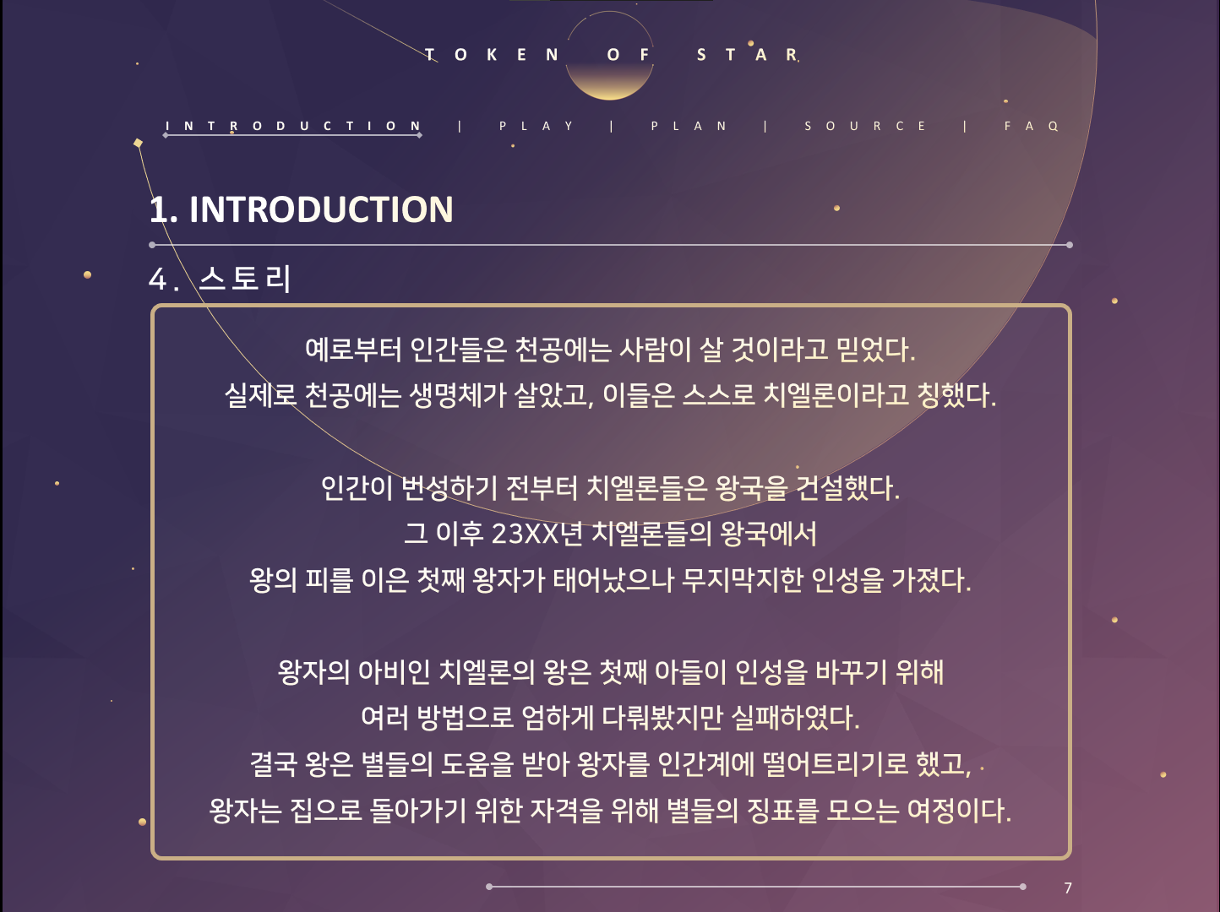
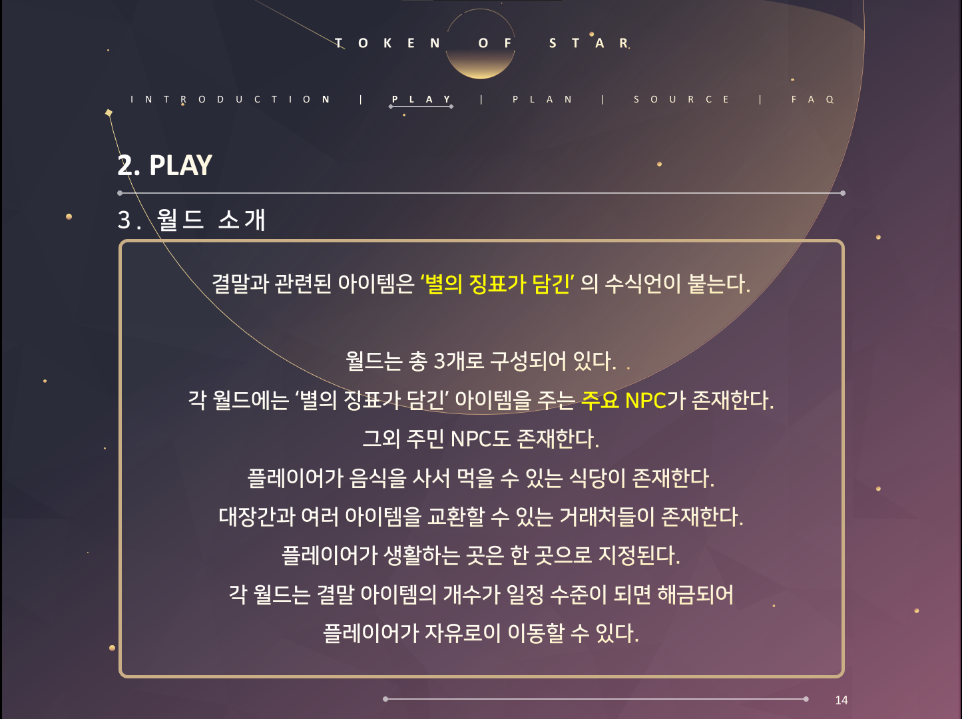
03. 개인 프로젝트
[그림 38] Token of Star 전반적인 스토리 내용
[그림 39] Token of Star 게임 내 월드와 구성요소 설명
스토리와 스토리 아이템을 연관지어 유저가 스토리에 몰입하고 게임을 즐길 수 있도록 설계하였습니다.
단순히 아이템을 얻고 끝나는 것이 아닌, 아이템을 얻기 위한 생존과 호감도 등을 완수해야 합니다.

Slide 33
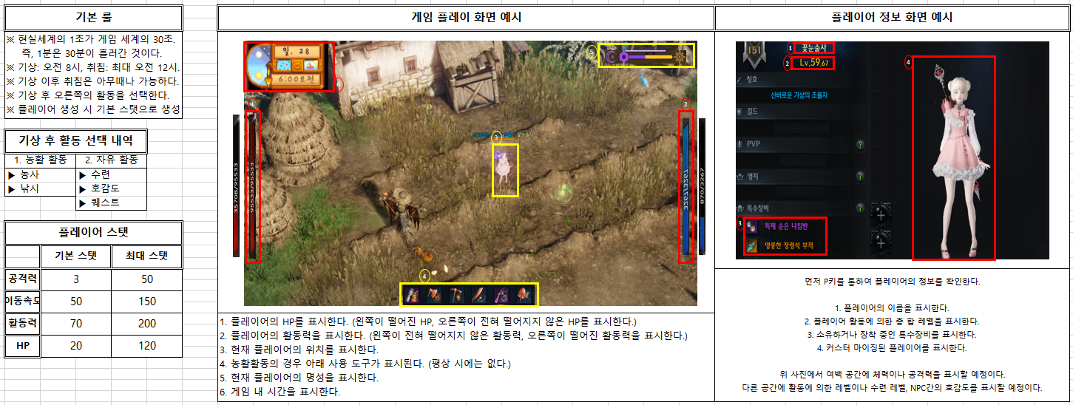
03. 개인 프로젝트
[그림 40] Token of Star 디폴트 설정 내역
생활은 3D “스타듀밸리“의 형태로 설정하였으며, 기본 스테이터스 및 플레이어 화면, UI 등을
플레이했던 게임에 덧붙여 작성하였습니다.

Slide 34
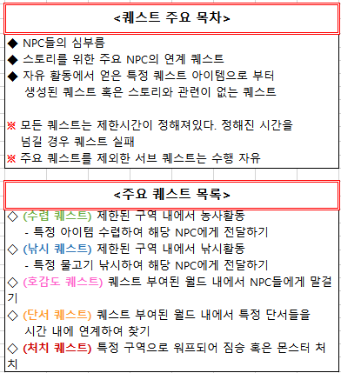
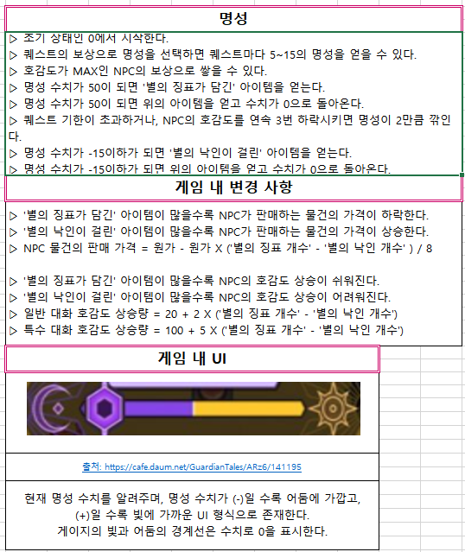
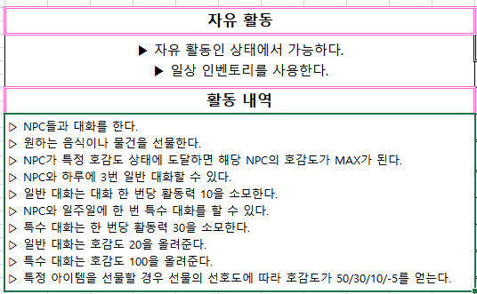
03. 개인 프로젝트
[그림 41, 42, 43] Token of Star 퀘스트, 호감도, 명성
퀘스트에 대한 종류와 각 종류에 대한 난이도 설계, 퀘스트 내역 등을 제작하였습니다.
호감도의 경우 NPC에게 선물과 대화를 통해 호감도를 올릴 수 있고, 특정 호감도 수치에 달성할 경우 아이템을 받거나 특수한 퀘스트를 받을 수 있도록 하였습니다.
명성의 경우 명성이 낮을 때와 높을 때의 실점과 이점을 설계하였고 엔딩과도 이어지게 끔 하였습니다.

Slide 35
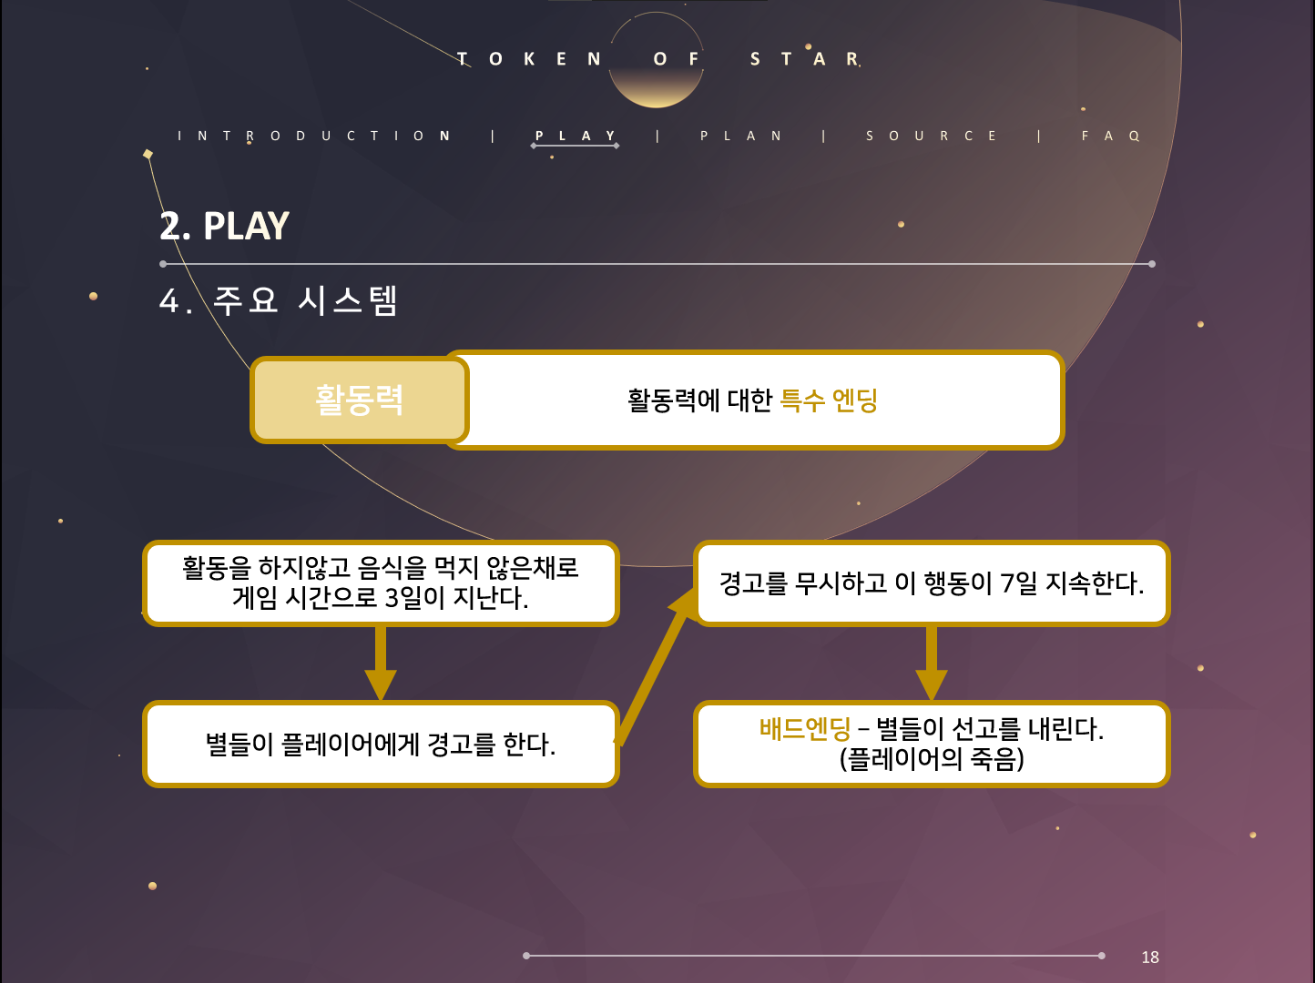
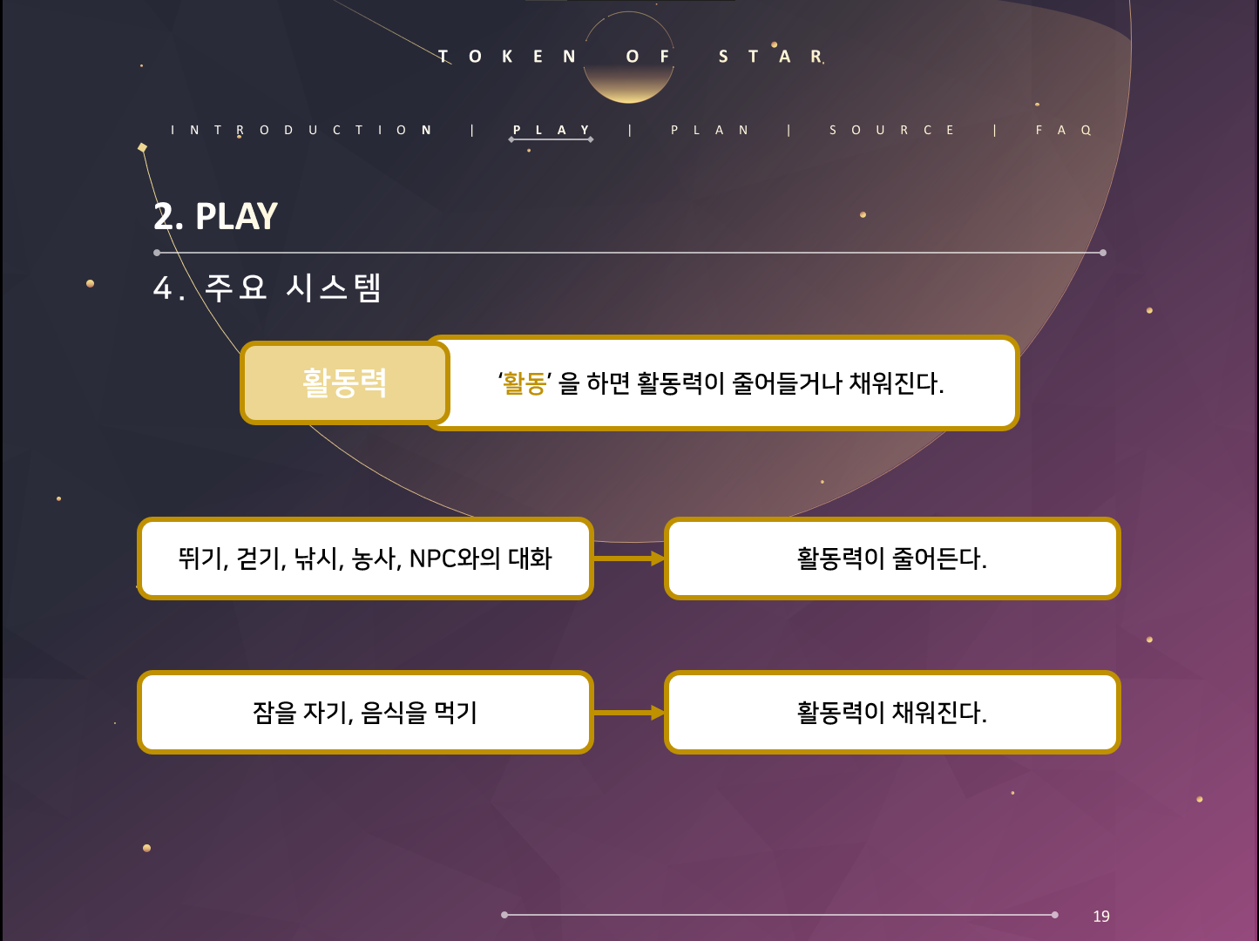
03. 개인 프로젝트
[그림 44, 45] Token of Star 활동력에 대한 설명
스토리에 따라 플레이어가 생활을 유지하기 위해서는 활동력이라는 시스템을 이용해야 합니다.
또한 아무것도 하지않고 게임 시간이 일정 시간 지나면 자동으로 엔딩을 보게됩니다.

Slide 36
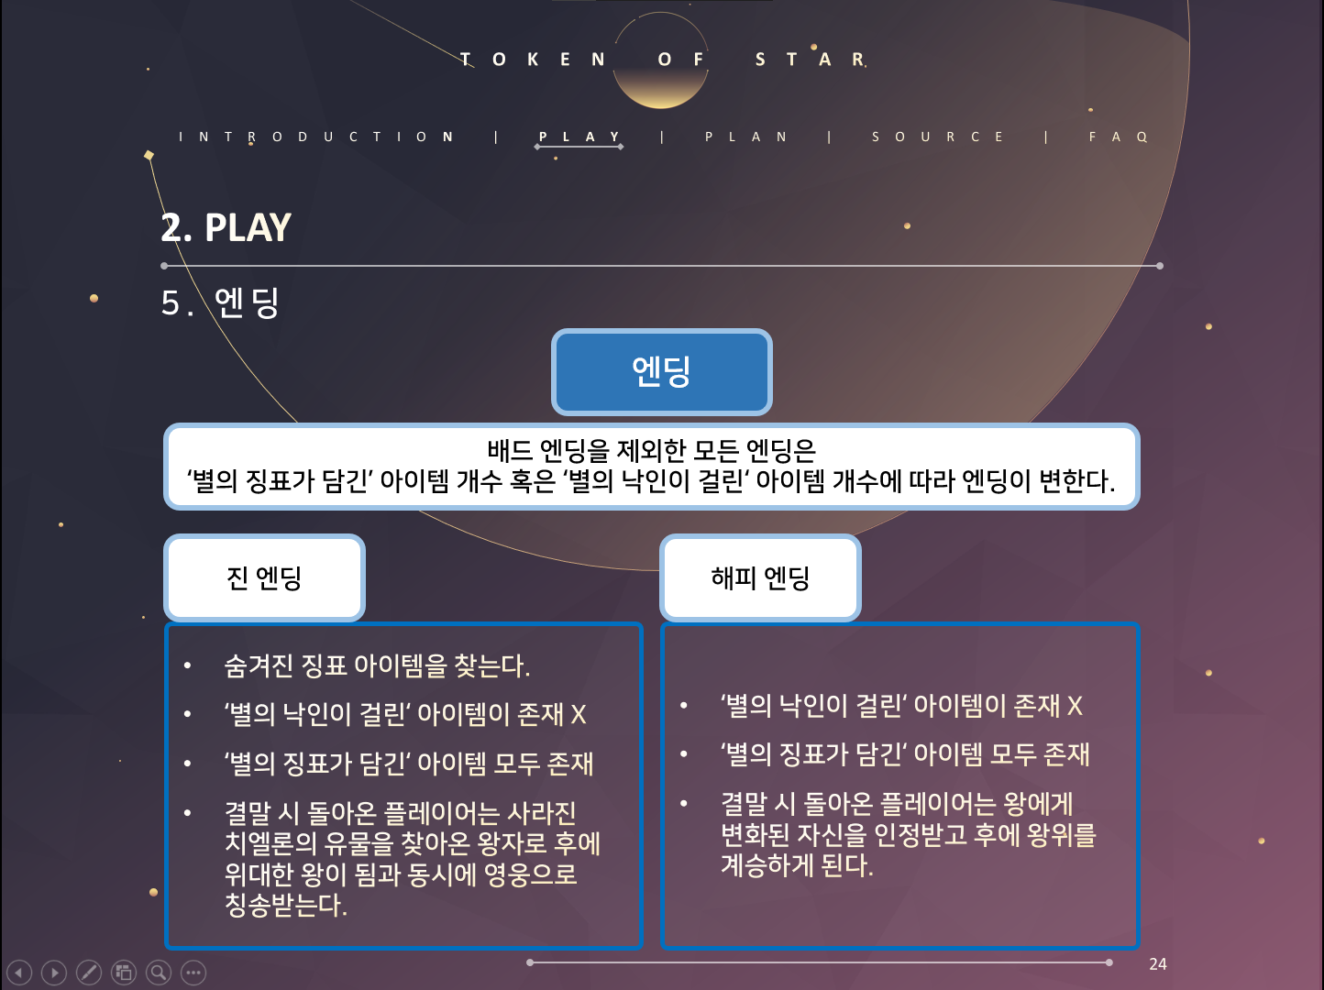

03. 개인 프로젝트
[그림 46, 47] Token of Star 아이템에 따른 엔딩
플레이하면서 얻은 명성과 아이템을 통해 마지막 스토리 진행 때의 엔딩이 결정됩니다.
위의 엔딩과 배드 엔딩을 합쳐 총 5개의 엔딩을 설정하였습니다.

Slide 37
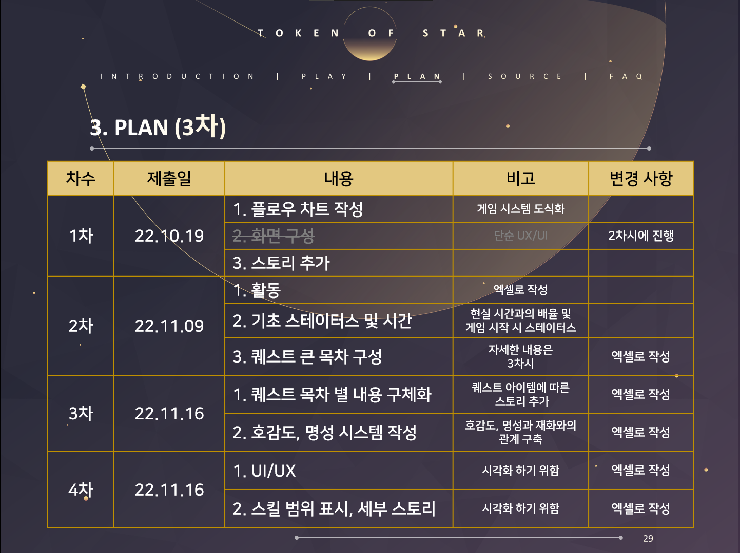
03. 개인 프로젝트
[그림 48] Token of Star에 대한 계획
해당 기획서는 위의 항목들이 완료가 된 기획서입니다.
그러나 세부 스토리와 퀘스트 내역을 다듬어서 완전히 완료할 예정입니다.

Slide 38
04
교내 활동

Slide 39

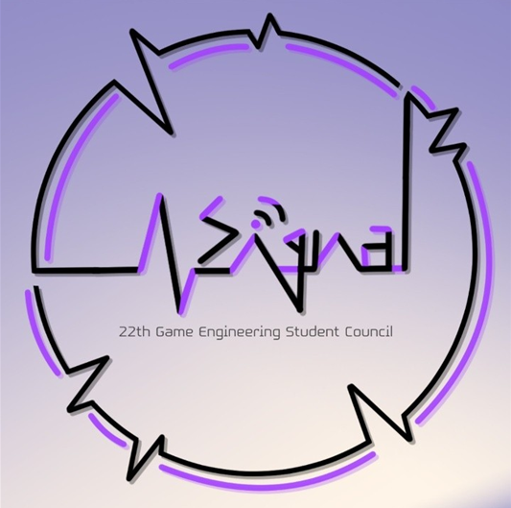
04. 교내 활동
학과 공부 소모임
학과 공부 소모임 “WARP”
22년 부터 23년 현재까지 멘토
C/C++ 비롯한 1학년 전공 과목 담당
[그림 49] WARP 소모임 아이콘
학과 운영기획부
23년 게임공학과 운영기획부 부장
18년 게임공학과 운영기획부 부원
MT 및 축제 등의 큰 행사 운영 및 기획 담당
[그림 50] 23년 게임공학과 학생회 아이콘

Slide 40
감사합니다.

